Slide 1

Linux基础
第1讲 Linux发行版介绍

Slide 2

Debian
Debian是社区开发维护的著名发行版，绝对开源，不带有任何商业特色。所以也不会有默认的商业化软件。
使用apt命令管理软件包。
官网：https://www.debian.org/

Slide 3
Debian
Debian的软件包格式为.deb。
使用apt可以轻松获取Debian软件源服务器上的软件。可以方便的移除本地软件包。
在所有发行版里，apt可以说是最好用的软件包管理工具（之一）。

Slide 4
Debian
很多发行版都是基于Debian开发的。
桌面环境：Gnome、Mate、Cinnamon。

Slide 5

Ubuntu简介
Ubuntu是由Canonical公司发行的开源操作系统，中文翻译为：乌班图。
Ubuntu基于Debian开发。
使用deb软件包格式。
使用apt管理软件包。

Slide 6
Ubuntu简介
中文官网：https://cn.ubuntu.com/
Ubuntu每年发布两个版本，以当年的年份和月份作为版本号。4月份发布一个版本，10月份发布一个版本。
每两年的4月份发布的版本是长期支持版（LTS），提供5年的技术支持。

Slide 7
Ubuntu
最新的长期支持版是Ubuntu18.04
但是从2018年开始，Ubuntu改变更新策略，Ubuntu18.04作为长期支持版，提供长达10年的技术支持。
Ubuntu发行版本包括桌面版和服务器版。

Slide 8
Deepin
Deepin是国内开发的发行版，桌面环境是完全自主开发的，没有基于其他开源的桌面系统，界面非常美观。
打包了很多国内习惯使用的软件，并自行购买了crossover版权用于运行Windows程序。

Slide 9

Deepin
Deepin是基于Ubuntu开发的发行版，所以软件包管理方式也是使用apt。
官网：https://www.deepin.org/

Slide 10

Mint
Mint是基于Ubuntu开发的发行版。
默认桌面环境是Cinnamon。
官网：https://www.linuxmint.com/

Slide 11

CentOS
CentOS目前是RedHat公司发行的开源版本，核心和RedHat商业化版本相同。
不同之处在于CentOS不存在闭源软件。

Slide 12
CentOS
CentOS采用yum管理软件包。得益于RedHat商业版本，CentOS在服务器领域使用非常广泛。
官网：https://www.centos.org/

Slide 13
选择一个发行版
本课程使用的发行版：Ubuntu18.04。
可以选择桌面版或服务器版。

Slide 14
如何下载Ubuntu
访问以下链接
http://releases.ubuntu.com/18.04/
这个页面包括了两个版本，一个是桌面版，另一个是服务器版，没有桌面环境。

Slide 15
选择版本
desktop是桌面版。
server是服务器版，默认没有桌面环境。

Slide 16
版本区别
桌面版和服务器版没有本质区别。
桌面版也可以配置成服务器环境。
服务器版本也可以安装桌面环境。

Slide 17
计算机配置相关
现在的新设备基本都能满足桌面环境的性能要求。安装桌面环境，对初学者来说更容易接受。
Intel的CPU在i5-5200U以上，内存8G以上，使用虚拟机都可以很好的运行桌面环境。
如果使用固态硬盘，体验更流畅。

Slide 18
计算机配置相关
笔记本设备AMD的CPU如果是Ryzen系列，性能非常好，其他要差一些。

Slide 19
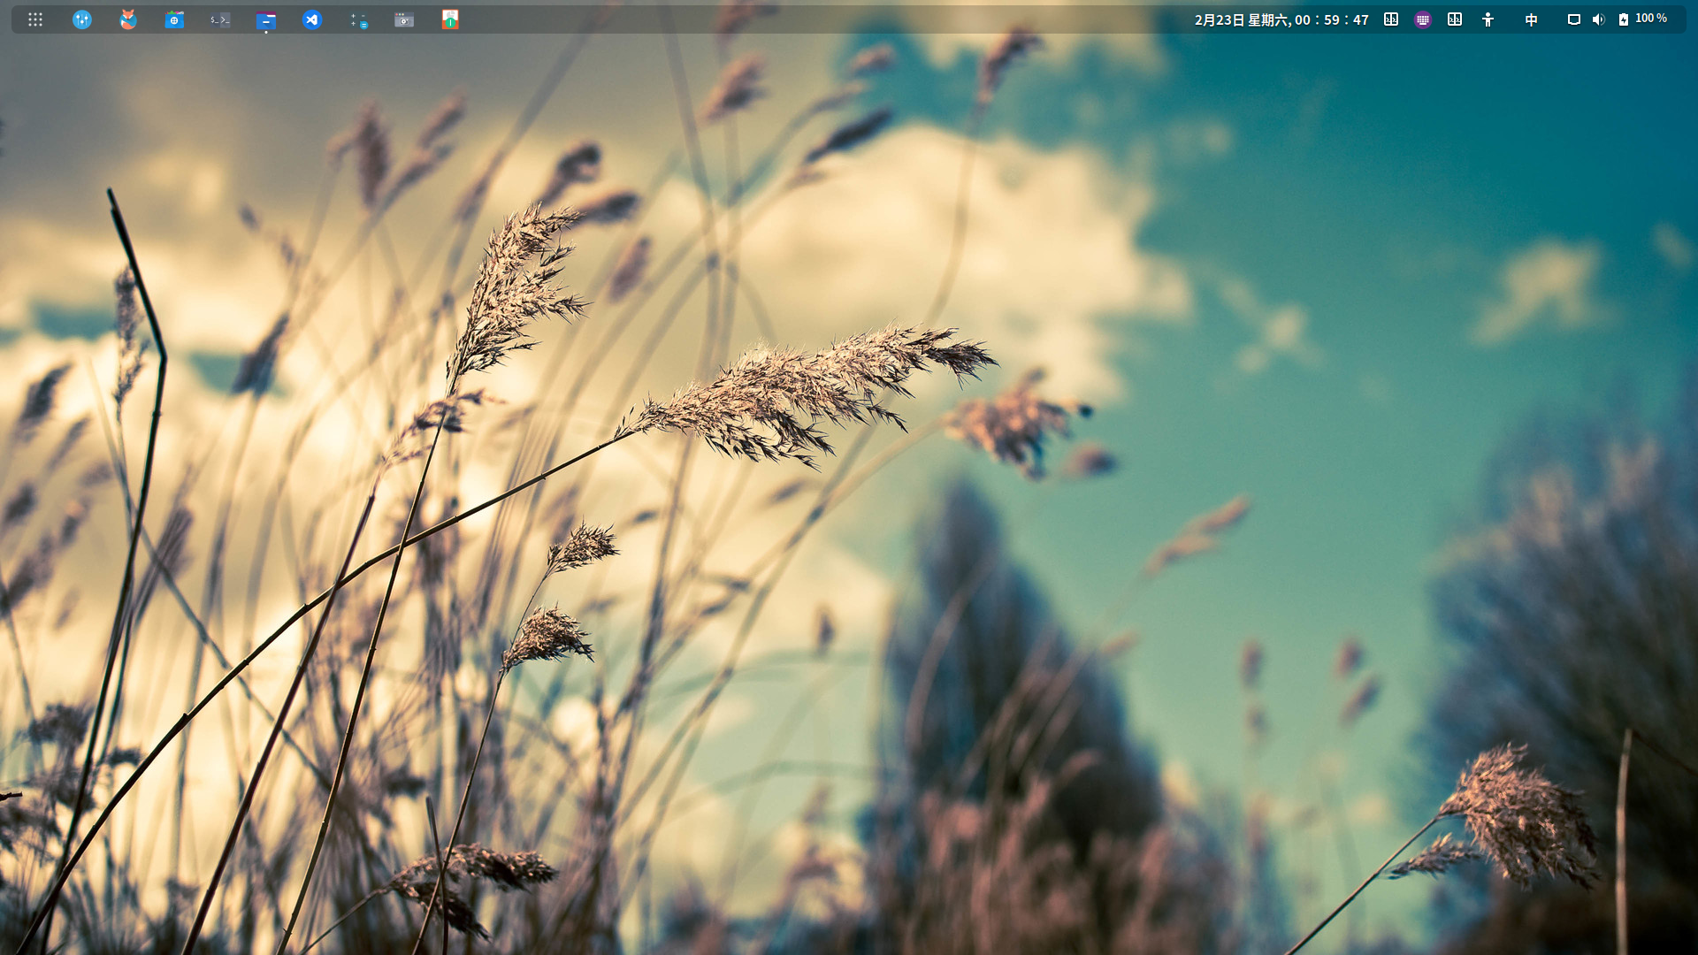
截图

Slide 20
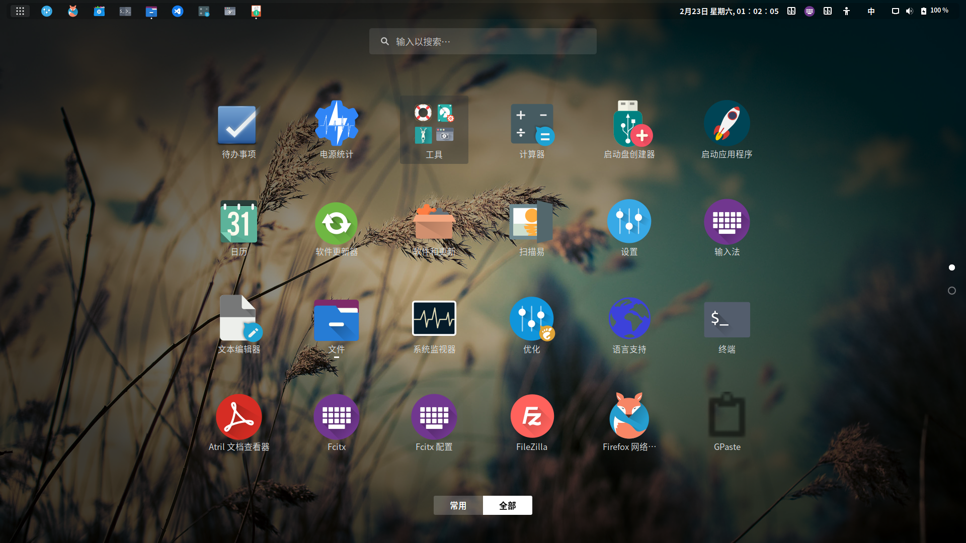
截图

Slide 21
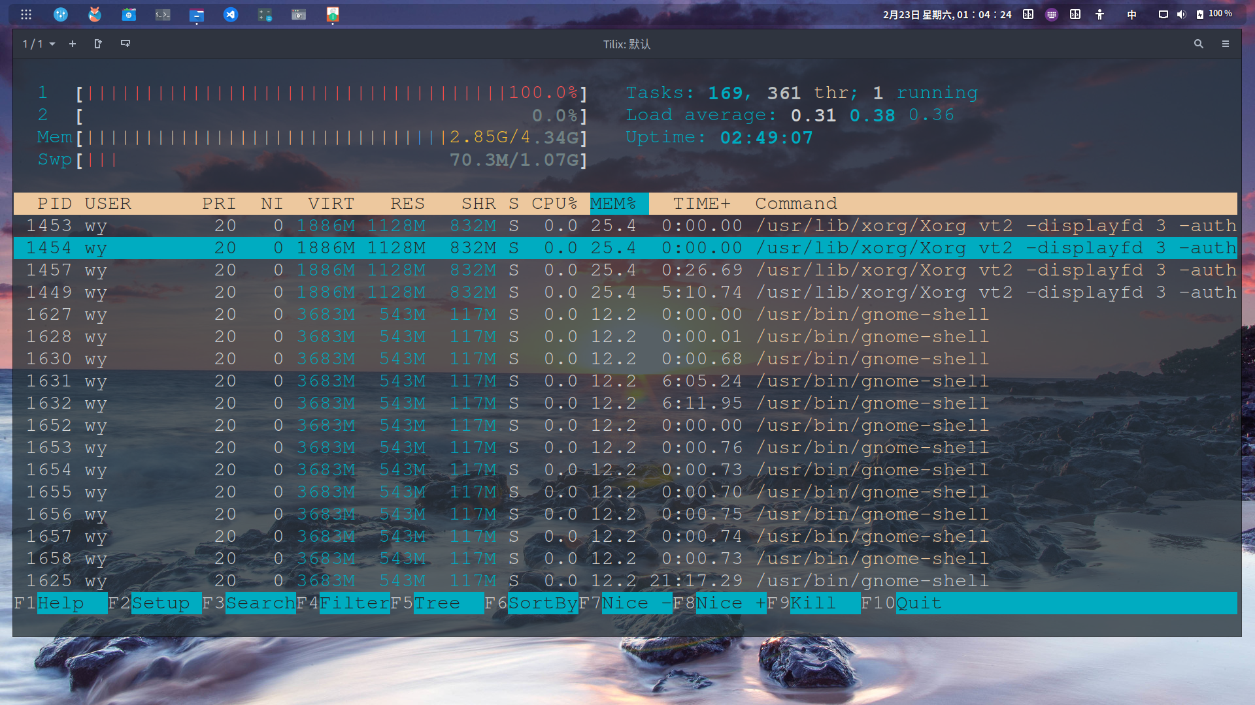
截图

